Slide 1
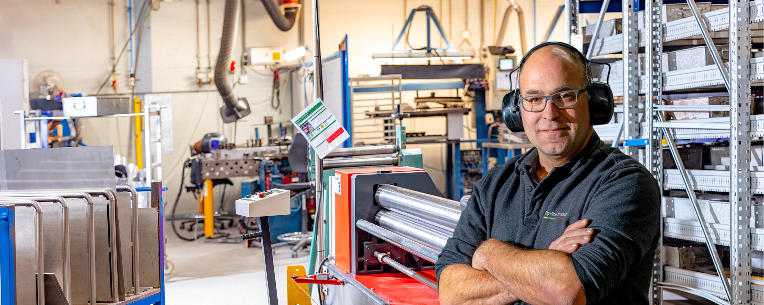
Schulung Arbeitssicherheit und Gesundheitsschutz Schädlicher Lärm
Firmenname und Datum

Slide 2

Inhalt
Sicher und gesund arbeiten |Schädlicher Lärm
Was ist schädlicher Lärm?
Was sind die Gesundheitsrisiken?
Was sagt das niederländische Gesetz über Arbeitsbedingungen (Arbowet) dazu?
Wie geht man mit schädlichem Lärm um?
Wie sieht das bei uns aus?

Slide 3
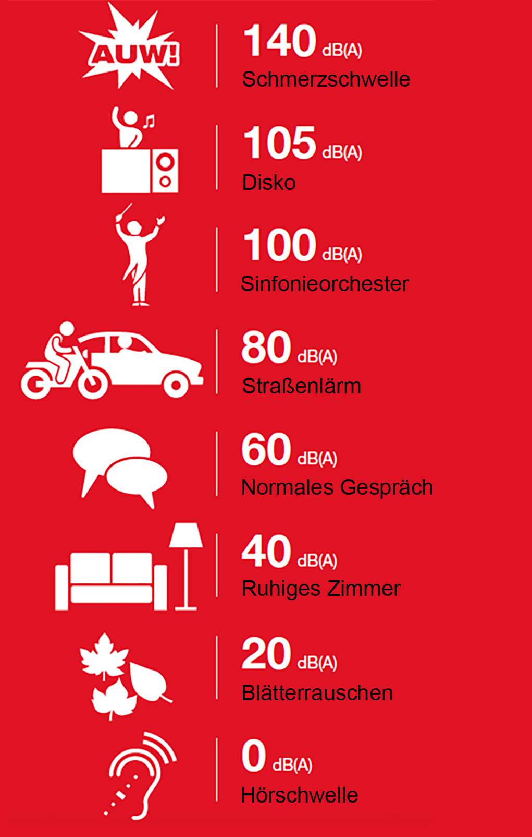
Sicher und gesund arbeiten |Schädlicher Lärm
Wann ist Lärm schädlich?
Schädlicher Lärm steht immer im Zusammenhang mit:
Lautstärke > Anzahl der Dezibel
Dauer > wie lange Sie ein zu lautes Geräusch hören
Gefährdungsgrenze : 80 dB(A), 8 Stunden am Tag.
Notes:
https://www.nlarbeidsinspectie.nl/publicaties/rapporten/2024/08/26/monitor-arbeidsongevallen-2023
Die Unfallart „Kontakt mit Arbeitsmitteln oder Gegenständen“ kommt in der Industrie häufig vor (42 % der Unfälle in diesem Sektor). Die meisten Unfälle betreffen Unfälle, bei denen das Opfer mit beweglichen Teilen einer Maschine in Berührung kommt (69 %).

Slide 4
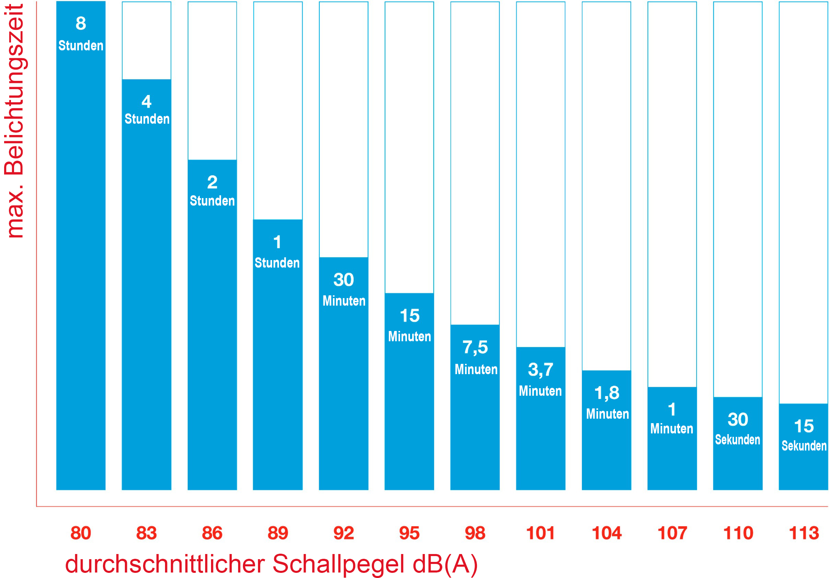
Sicher und gesund arbeiten |Schädlicher Lärm
Wann ist ein
Geräusch schädlich?
Notes:
https://www.nlarbeidsinspectie.nl/publicaties/rapporten/2024/08/26/monitor-arbeidsongevallen-2023
Die Unfallart „Kontakt mit Arbeitsmitteln oder Gegenständen“ kommt in der Industrie häufig vor (42 % der Unfälle in diesem Sektor). Die meisten Unfälle betreffen Unfälle, bei denen das Opfer mit beweglichen Teilen einer Maschine in Berührung kommt (69 %).

Slide 5
Sicher und gesund arbeiten |Schädlicher Lärm
Lärmerzeugende Aktivitäten
Bearbeitungstätigkeiten: Lärmpegel in dB(A):
Sägen mit einer Bandsäge 70 - 85
Schweißen: Elektrisch 85
MIG 90 - 100
TIG 65 - 75
Schneiden 88 - 98
Stanzen 90 - 110
Hämmern 95 - 110
Schleifen mit Winkelschleifer 95 - 115
Reinigen mit Druckluft 99 - 103

Slide 6
A. Ab 80 Dezibel
Sicher und gesund arbeiten |Schädlicher Lärm
Wann ist ein Geräusch schädlich?
B. Ab 85 Dezibel
C. Ab 90 Dezibel
Notes:
Antwort A ist richtig

Slide 7
A. Wenn Sie die andere Person nicht mehr deutlich hören.
Sicher und gesund arbeiten |Schädlicher Lärm
Wie kann man 80 Dezibel ohne Messungen erkennen?
B. Wenn das Geräusch störend ist.
C. Wenn das Geräusch Ohrenschmerzen verursacht.
Notes:
Antwort A ist richtig

Slide 8
Wenn Sie Ihren Gesprächspartner aus einem Meter Entfernung bei normaler Lautstärke ohne lautes Sprechen gut verstehen können, liegt der Geräuschpegel unter 80 dB(A).
Sicher und gesund arbeiten |Schädlicher Lärm
Grundprinzip

Slide 9
Außenohr
Sicher und gesund arbeiten |Schädlicher Lärm
Mittelohr
Innenohr
Ohr
Trommelfell
Gehörgang
Hörnerv
Gehörknöchelchen
Hörschnecke
Gleichgewichtsorgan

Slide 10
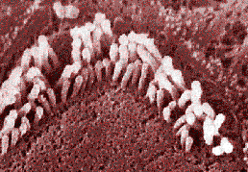

Sicher und gesund arbeiten |Schädlicher Lärm
Schädigung der Haarzellen
Notes:
Oben links: Gesunde Haarzellen/Zilien.
Die Zilien im Innenohr sind entscheidend. Sie verarbeiten ständig Schall, denn Schall ist überall und jederzeit vorhanden.
Lauter Lärm ab 80 Dezibel kann das Gehör schädigen. Die Zilien werden durch den Schalldruck überlastet und brechen zusammen. Dies kann dazu führen, dass sie falsche Signale weiterleiten, wie zum Beispiel Tinnitus.

Slide 11
Hörschäden entwickeln sich schrittweise: - Ein vorübergehender Hörverlust ist bereits ein wichtiges Warnzeichen. - Ein dauerhafter Hörverlust kann mit Tinnitus beginnen und zu irreversiblen Schäden an den Haarzellen führen.
Sicher und gesund arbeiten |Schädlicher Lärm
Es wird einfach still...
Eine Verschlechterung des Gehörs kann zudem zu folgenden körperlichen und psychischen Reaktionen führen:
Herzklopfen, Nervosität, Schlafstörungen, Reizbarkeit, erhöhter Blutdruck, Müdigkeit und Magen-Darm-Probleme.

Slide 12
Etwa 1 von 10 jungen Menschen unter 25 Jahren in den Niederlanden leidet ständig unter einem Rauschen oder Pfeifen in den Ohren. Nach Angaben der Weltgesundheits-organisation (WHO) befindet sich die Hälfte der Menschen zwischen 12 und 35 Jahren regelmäßig in Situationen, die ihr Gehör schädigen. Genaue Zahlen liegen nicht vor, aber nach Angaben der niederländischen Gesundheitsbehörde (GGD) leiden jedes Jahr Tausende junger Menschen an ernsthaften Hörproblemen, wie z. B. Tinnitus.
Sicher und gesund arbeiten |Schädlicher Lärm
Es wird einfach still...
13 Prozent der niederländischen Bevölkerung im Alter von 40 Jahren und älter sind von einem Hörverlust von mehr als 35 Dezibel betroffen. Das entspricht 1,2 Millionen Menschen, die im Alltag Schwierigkeiten haben, andere zu verstehen und die von Hörgeräten profitieren könnten.
Notes:
Quelle:
https://www.veiligheid.nl/kennisaanbod/onderzoek/rapport-12-miljoen-mensen-leden-2020-aan-gehoorverlies-nederland

Slide 13

Pfeifen
Sicher und gesund arbeiten |Schädlicher Lärm
Es wird einfach still...
Tinnitus/Ohrgeräusch
Rauschen
Kombination
Notes:
In den Niederlanden leiden etwa zwei Millionen Menschen an Tinnitus.
Sie hören Geräusche wie Rauschen, Klingeln oder Pfeifen, hoch oder tief, laut oder leise, Kombinationen von Geräuschen, kontinuierlich oder zeitweise.
*Quelle: https://www.kno.nl/patienten-informatie/oor/oorsuizen/#tinnitus

Slide 14
Sicher und gesund arbeiten |Schädlicher Lärm
Durch Lärm verursachte
Hörschäden
sind irreversibel!
Denken Sie daran, dass die Metallbearbeitung häufig mit Lärmentwicklung einhergeht.

Slide 15
> 80 dB(A): Es muss ein Gehörschutz vorhanden sein. > 85 dB(A): Kennzeichnung von Bereichen, in denen das Tragen von Gehörschutz vorgeschrieben ist.
Sicher und gesund arbeiten |Schädlicher Lärm
Verpflichtungen nach dem niederländischen Gesetz über Arbeitsbedingungen (Arbowet)
Pflichten des Arbeitgebers:
Beurteilung, ob es sich um schädlichen Lärm handelt.
Möglichst weitgehende Begrenzung der Belastung durch schädlichen Lärm.
Beaufsichtigung.
Sicherstellung regelmäßiger Hörtests für Mitarbeiter.
Aufklärung über die Gefahren und Auswirkungen von schädlichem Lärm.
Arbeiter > 85 dB(A): Verwendung des vorgeschriebenen Gehörschutzes.

Slide 16
Reduzierung des Lärms an der Quelle. Zum Beispiel: durch Auswahl einer leiseren Maschine.
Sicher und gesund arbeiten |Schädlicher Lärm
Vorgehensweise bei schädlichem Lärm
Verringerung der Ausbreitung von Lärm. Erwägung einer zusätzlichen Abschirmung der Maschine.
Vorbeugung der langfristigen Exposition gegenüber schädlichem Lärm. Erwägung von Lösungen, wie etwa Aufgaben- oder Arbeitsplatzrotation.
Bereitstellung der am besten geeigneten (und bequemsten) Gehörschutzmaßnahmen. Und deren Gebrauch!

Slide 17
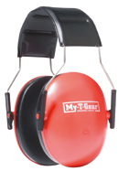
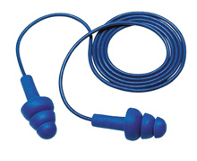
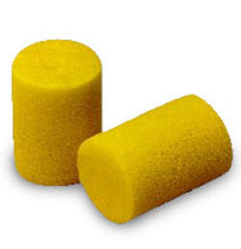
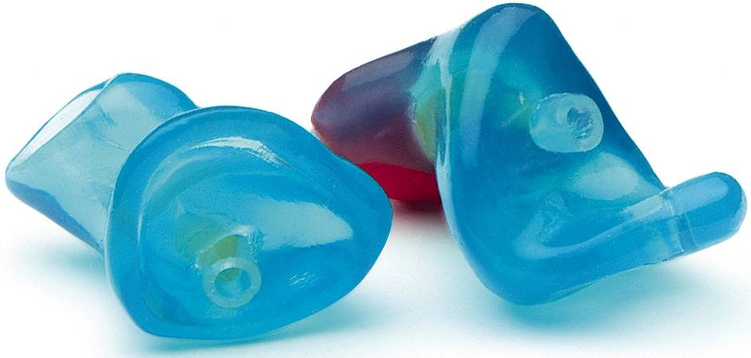
10 - 15 Dezibel
Sicher und gesund arbeiten |Schädlicher Lärm
Gehörschutz
5 - 30 Dezibel
10 - 15 Dezibel
5 - 30 Dezibel

Slide 18
Sicher und gesund arbeiten |Schädlicher Lärm
Behauptung
Ist Geräuschunterdrückung auch ein Gehörschutz?
Ja
Nein
Notes:
Antwort: NEIN
Kopfhörer mit Geräuschunterdrückung reduzieren zwar Umgebungsgeräusche hervorragend, schützen Ihr Gehör jedoch nicht. Herkömmlicher Gehörschutz wie Ohrstöpsel oder Kapselgehörschützer ist speziell darauf ausgelegt, Lärm zu blockieren und Ihr Gehör vor schädlichen Lärmpegeln zu schützen.
Siehe nächste Folie

Slide 19
Sicher und gesund arbeiten |Schädlicher Lärm
Geräuschunterdrückung
Der Gehörschutz muss der Norm EN352 entsprechen. Die an Ihr Telefon angeschlossenen In-Ear-Kopfhörer entsprechen nicht dieser Norm.
Zusätzliches Risiko: In-Ear-Kopfhörer beeinträchtigen die Kommunikation und Warnsignale in Notfällen, da sie Umgebungsgeräusche herausfiltern.

Slide 20
Sicher und gesund arbeiten |Schädlicher Lärm
Wie sieht das bei uns aus?
Gibt es Orte, an denen es oft oder immer unmöglich ist, sich aus einem Meter Entfernung mit normaler Stimme, d. h. ohne sie zu erheben, zu verständigen?
Gibt es Orte, an denen es manchmal sehr laut ist, was eine Verständigung aus einem Meter Entfernung mit normaler Stimme unmöglich macht?

Slide 21
Sicher und gesund arbeiten |Schädlicher Lärm
Wie sieht das bei uns aus?
Welche Maßnahmen können in diesem Unternehmen ergriffen werden, um (schädlichen) Lärm zu begrenzen?

Slide 22

Zum Schluss

Slide 23
Sicher und gesund arbeiten |Schädlicher Lärm
Daher:
Gehörschutzmaßnahmen ergreifen!
Dadurch lassen sich Schäden vorbeugen.
Außerdem lassen sich dadurch eine Verschlimmerung oder ein Fortschreiten der Schädigung (falls diese bereits eingetreten ist) vorbeugen.
Wenn Sie Ideen zur Verringerung von schädlichem Lärm haben, besprechen Sie diese mit Ihrem Vorgesetzten.

Slide 24

Sicher und gesund arbeiten |Schädlicher Lärm
Fragen?
info@5xbeter.nl | www.5xbeter.nl

Slide 25
Sicher und gesund arbeiten |Schädlicher Lärm
Brauchen Sie Hilfe?
Besprechen Sie dies mit Ihrem Vorgesetzten oder wenden Sie sich an den Präventionsbeauftragten.
Wenden Sie sich an einen Trainer von 5xbeter: www.5xbeter.nl
Oder rufen Sie die KOSTENLOSE Hotline an: 0800 – 55 55 005
info@5xbeter.nl | www.5xbeter.nl

